Slide 1
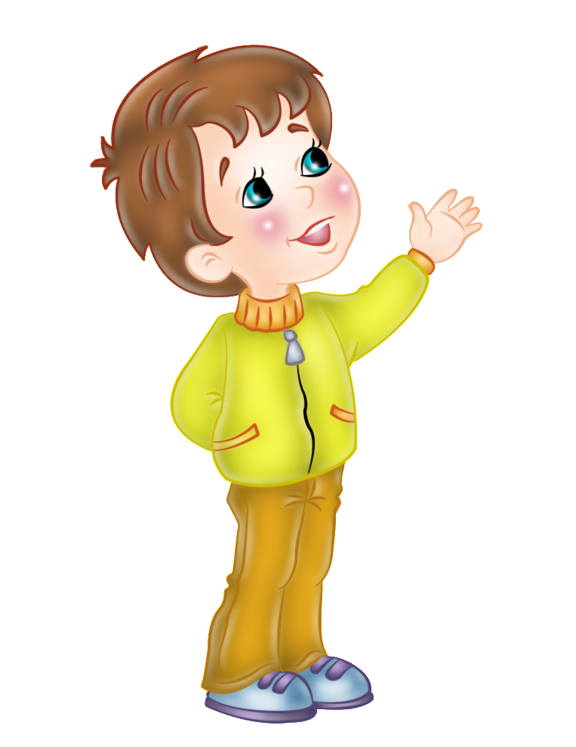
Плюсы и минусы современного урока Технологии по ФГОС
( учебник Н.И.Роговцевой, Н.В.Богдановой и др. )

Slide 2
«Труд» и «Технология» это совершенно два разных урока.
Урок труда
направлен на физическое развитие ребенка, в нем заложены лишь элементы интеллектуального развития.
Урок « технологии» подразумевает обеспечение условий для индивидуального развития учащихся.
Термин «технология» произошел от греческого «техне» - искусство, мастерство, умение и «логос» - слово, учение, наука. В Древней Греции термином «техне» обозначали процесс и результат деятельности, которые отличались наилучшим порядком действий, приводящим к оригинальному высококачественному результату. На философском уровне «технологию» определяют как учение о наилучшей (оптимальной) деятельности, как о процессе, так и о ее результатах.

Slide 3
ОСНОВНЫЕ ТЕХНОЛОГИЧЕСКИЕ ЗНАНИЯ И УМЕНИЯ
1 КЛАСС | 2 КЛАСС | 3 КЛАСС | 4 КЛАСС
Разметка: - сгибанием; - по шаблону •Выделение детали из заготовки: - отрывание; - резание ножницами •Сборка изделия: - склеивание; - соединение пластилином; - сшивание (прямая строчка) •Отделка: - раскрашивание; - аппликация; - рисование | •Разметка: - с помощью чертёжных инструментов (плоские формы) •Выделение детали из заготовки •Сборка изделия - сшивание (косая строчка): •Отделка: - раскрашивание; - аппликация; - рисование - вышивание (тамбурный стежок, прямая строчка с перевивами) | •Разметка: - с помощью чертёжных инструментов (объёмные развёртки) •Выделение деталей из заготовки: - резание канцелярским ножом, кусачками •Сборка изделия: - проволока; - сшивание (петельная строчка, стебельчатая строчка); - крепёжные детали | •Ознакомление с миром профессий и формирование готовности к предварительному профессиональному самоопределению; первоначальное представление, какие виды работ делает представитель конкретной профессии •Сборка изделия: - сшивание (петлеобразная и крестообразная строчки)

Slide 4
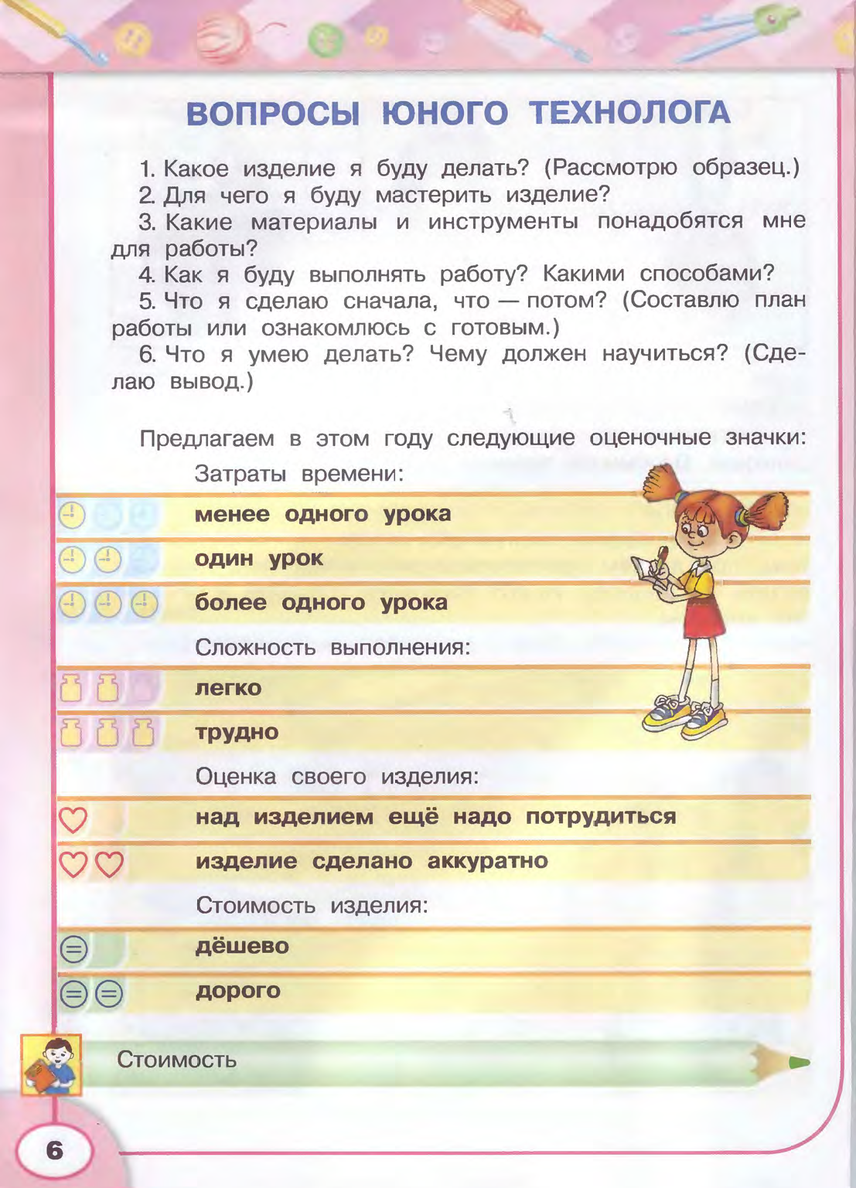

Slide 5
3 класс (34 ч.)
Как работать с книгой (1 ч.) | Как работать с учебником. Путешествие по городу. Экскурсия.
Человек и земля (21 ч (33 часа.) | Архитектура. «Дом». Городские постройки. «Телебашня».2 ч Парк. «Городской парк».2 ч Проект: «Детская площадка». (2 ч.) Ателье мод. Одежда. Пряжа и ткани. (2 ч.) «Строчка стебельчатых стежков».«Строчка петельных стежков».«Украшение платочка монограммой».«Украшение фартука». Изготовление тканей. «Гобелен».2ч Вязание. «Воздушные петли». Одежда для карнавала. «Кавалер». 2 ч «Дама». Бисероплетение. Браслетик. «Цветочки». 2 ч Кафе. «Весы». Фруктовый завтрак. «Фруктовый завтрак». Колпачок-цыплёнок. «Колпачок-цыплёнок». 2 ч Бутерброды. «Бутерброды». «Радуга на шпажке». Салфетница. «Способы складывания салфеток». Магазин подарков. «Солёное тесто». «Брелок для ключей». 2 ч Золотистая соломка. «Золотистая соломка».2 ч Упаковка подарков. «Упаковка подарков». Автомастерская. «Фургон «Мороженое».2 ч Грузовик. «Грузовик». 2 ч «Автомобиль».
3 класс (34 ч.)
Как работать с книгой (1 ч.) | Как работать с учебником. Путешествие по городу. Экскурсия.
Человек и земля (21 ч.) | Архитектура. «Дом». Городские постройки. «Телебашня». Парк. «Городской парк». Проект: «Детская площадка». (2 ч.) Ателье мод. Одежда. Пряжа и ткани. (2 ч.) «Строчка стебельчатых стежков».«Строчка петельных стежков».«Украшение платочка монограммой».«Украшение фартука». Изготовление тканей. «Гобелен». Вязание. «Воздушные петли». Одежда для карнавала. «Кавалер». «Дама». Бисероплетение. Браслетик. «Цветочки». Кафе. «Весы». Фруктовый завтрак. «Фруктовый завтрак». Колпачок-цыплёнок. «Колпачок-цыплёнок». Бутерброды. «Бутерброды». «Радуга на шпажке». Салфетница. «Салфетница». «Способы складывания салфеток». Магазин подарков. «Солёное тесто». «Брелок для ключей». Золотистая соломка. «Золотистая соломка». Упаковка подарков. «Упаковка подарков». Автомастерская. «Фургон «Мороженое». Грузовик. «Грузовик». «Автомобиль».
Человек и вода (4 ч.) | Мосты. «Мост». Водный транспорт. «Яхта». «Баржа». Океанариум. «Осьминоги и рыбки». Проект «Океанариум». Фонтаны. «Фонтан»
Человек и воздух (3 ч.) | Зоопарк. «Птицы». Вертолётная площадка. «Вертолёт», «Муха». Воздушный шар. «Воздушный шар».
Человек и информация (5ч.) | Переплётная мастерская. «Перелётные работы». Почта. «Заполняем бланк». Кукольный театр. (2 ч.) «Кукольный театр». Афиша. «Афиша».

Slide 6
ПЛЮСЫ | МИНУСЫ
- Позволяет детям отдохнуть от других предметов, которые утомляют их умственно; — Способствует появлению некоторых умений и навыков, необходимых во взрослой жизни; — Объединяет детей и учит их работать в коллективе; — Развивает любовь к труду и уважение к людям труда; — Позволяет раскрепоститься, почувствовать себя создателем; — Развивает творческую натуру ребёнка; — Учит чему-то новому; - Развивает мозг и мышечную моторику и т.д. | - Это изменения учебного плана (уменьшение часов на дисциплину); -- Не все преподаватели достаточно качественно преподают этот предмет, из-за чего у детей появляется ненависть к урокам труда; -Не все учащиеся успевают закончить работу в отведенное время; - Нет условий для проведения уроков по теме «Фруктовый завтрак», «Бутерброды», «Радуга на шпажке». ; - Конструкторы имеют определённое количество деталей ; - Учебников и рабочих тетрадей в школе «один на парту»

Slide 7
-Научить детей с детства выполнять практическую работу качественно.
-Научить детей выполнять проектные работы по технологии .
-Довести до сведения родителей, почему так важен этот предмет и проектные работы.
--Обеспечить учебные кабинеты компьютерами и подвести интернет.

Slide 8
СПАСИБО
ЗА
ВНИМАНИЕ!

